Slide 1
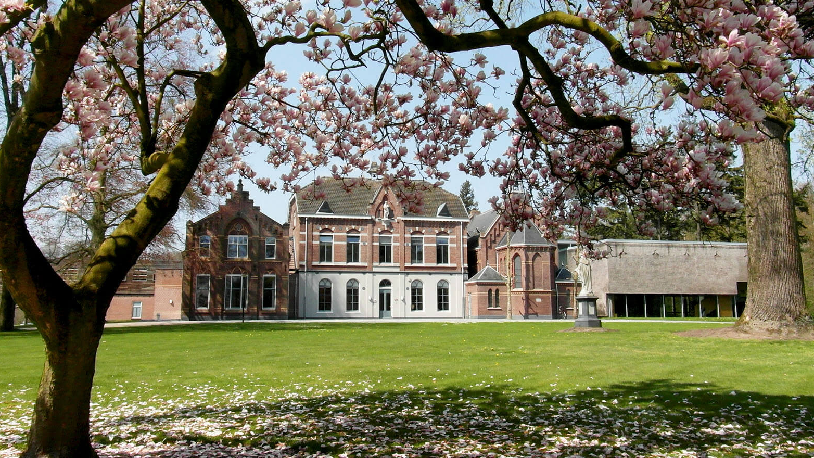


Slide 2
Terugblik
Voorbereiding bespreken
Divergeren – ideeën genereren
Convergeren – selecteren en verfijnen
Vervolg
Agenda

Slide 3
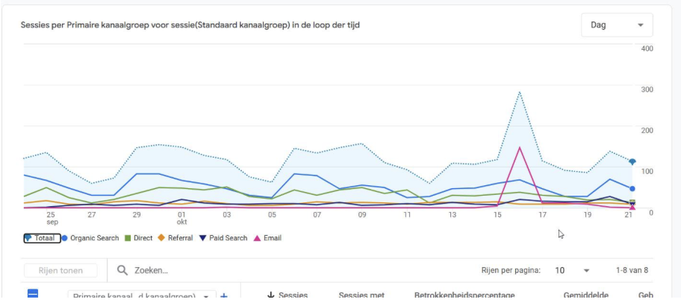
Hoe staan we ervoor?
Aanvragen (nog niet definitief)
3 kerstpakketten
1 kerst borrel
1 vergaderarrangement
Dus hoe zorgen we voor meer…
Notes:
Mail, socials, site

Slide 4
Wat hebben jullie bedacht?
Hoe bieden andere bedrijven hun kerstproducten of arrangementen aan. Wat heb je zelf ontvangen en wat sprak aan?
Innovatieve (buiten de branche) verkoopkanalen en promoties. Hou ze voor je en neem je ideeën mee.
Welke technologieën of digitale tools hebben jullie gevonden die marketing of verkoop kan ondersteunen?

Slide 5
“Alle ideeën zijn welkom, geen kritiek. Gekke ideeën zijn welkom!"
Divergeren – ideeën genereren
1. Doelgroep (5 minuten)
2. Innoveren maar! (15 minuten de tijd voor)
Marketing/sales acties
Verkoopkanalen
Technologieën
Notes:
Iedere deelnemer krijgt een perspectief toegewezen.
Vooraf en tijdens brainstorm: nadenken over technologie die marketing & sales kan ondersteunen:
Social media targeting & advertenties
E-mail automation voor promoties en kortingen
VR/360° rondleiding van het versierde pand
Online boeking & CRM-koppeling
…

Slide 6
Convergeren – selecteren en verfijnen
Selecteer ideeën die innovatief, haalbaar en passend bij ZIN zijn.
Prioriteren via stickers of stemmen: iedereen krijgt 2 stemmen per onderdeel.
Licht toe wat je voorkeur heeft en waarom!

Slide 7
Vervolg:
Validatie met expert. Onze imput toetsen, en doorvragen voor selecteren extra activiteiten. Terugkoppeling doe ik zodra dit is gebeurd .

Slide 8
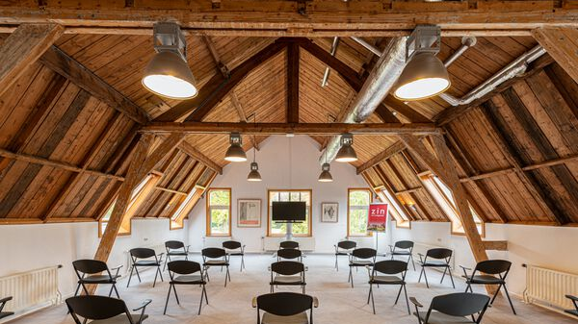
Wie heeft gewonnen?
Dank voor jullie deelname!

